Slide 1
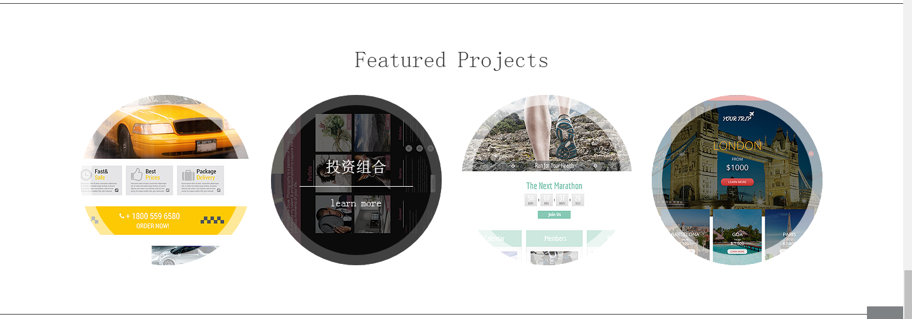
http://www.h5site.cn/web/preview/index.jsp?url=/template/h6027/code/index.html&templateId=6027
图一到图四，随鼠标移动切换

Slide 2
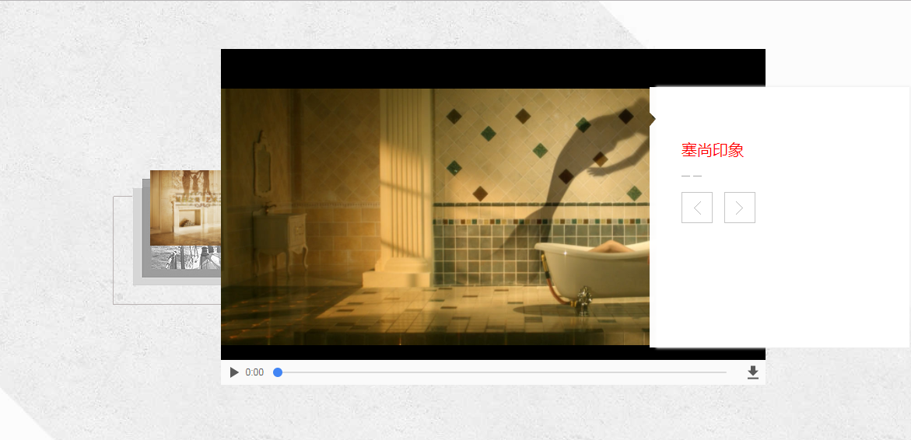
http://www.nabel.cc/
视频切换播放

Slide 3
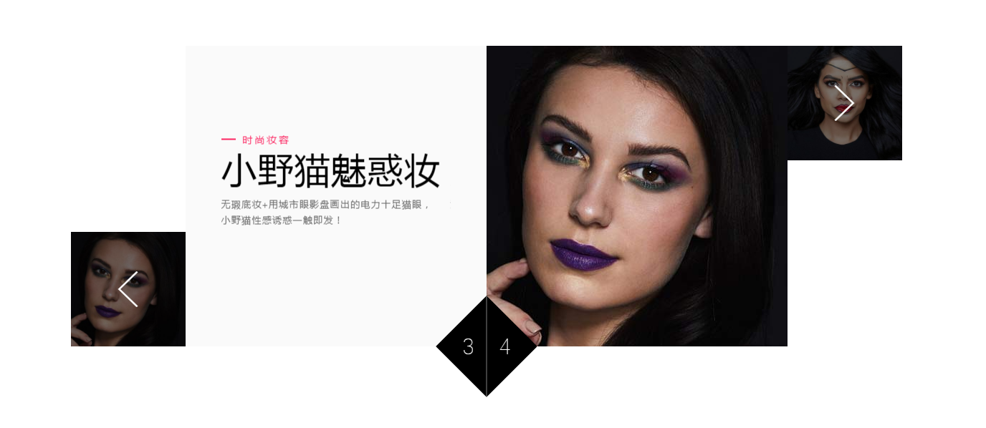
https://www.maybellinechina.com/

Slide 4
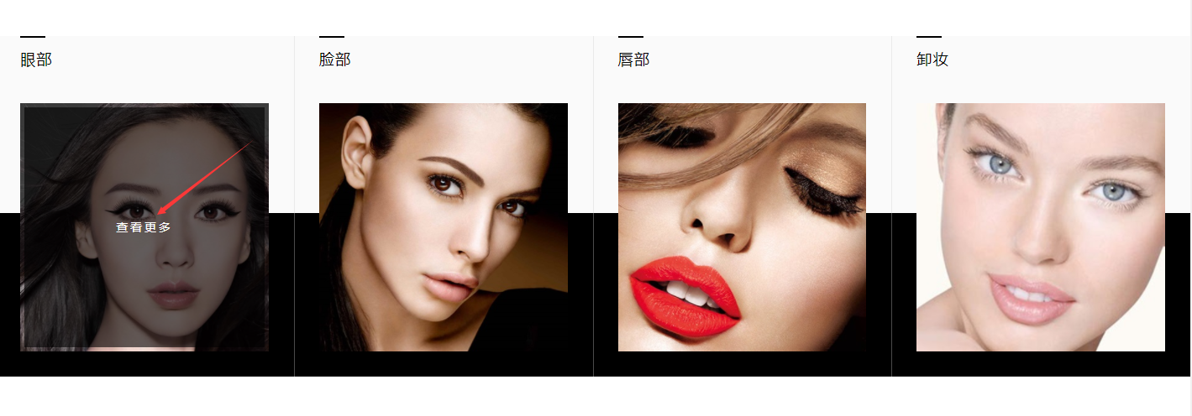
https://www.maybellinechina.com/
图片加链接

Slide 5
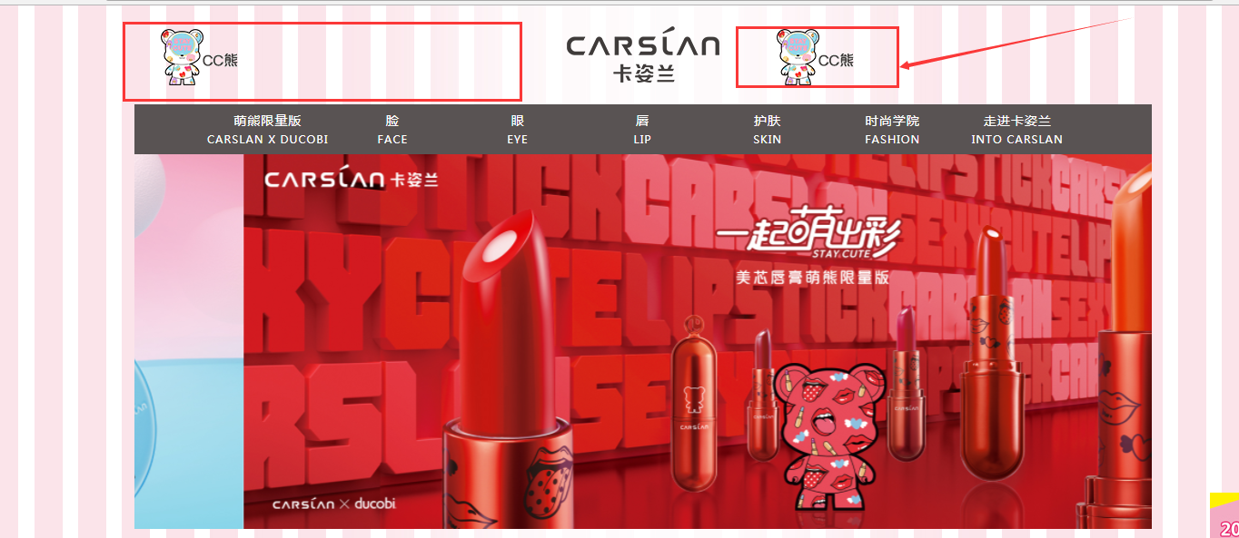
http://www.carslan.com.cn/
加动态切换效果

Slide 6
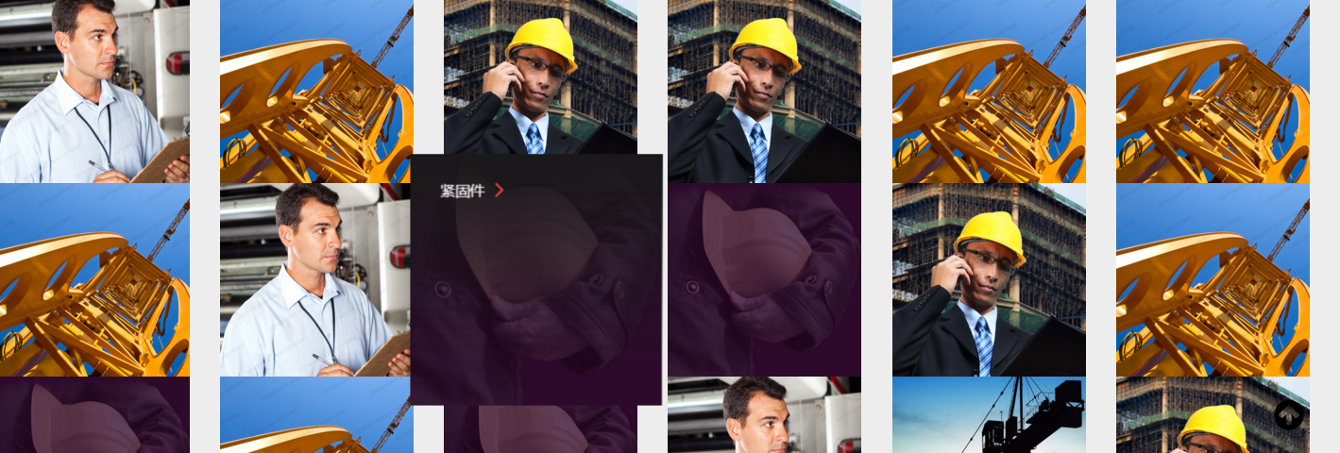
http://www.h5site.cn/web/preview/index.jsp?url=http://www.h5site.cn/site.htm?id=-5011017&templateId=5011&cid=17
1、图片加悬浮放大效果
2、点击进入已幻灯片的形式展示
3、进入点击空白可退出

